Slide 1
Семинар – практикум для педагогов ДОУ: «Формирование у дошкольников основ безопасности жизнедеятельности».
Воспитатель: Фомичёва Е.В

Slide 2
Цель: повышение профессиональной компетентности педагогов по организации безопасности жизнедеятельности воспитанников, используя разнообразные формы и методы работы. Задачи: Ознакомление педагогов с инновационными технологиями и методами, применяемыми в организации безопасности жизнедеятельности воспитанников; Активизация знаний педагогов по проблеме; Обучение педагогов общению, выработке единого мнения в педагогическом коллективе.

Slide 3
«Безопасность» — это область образования детей дошкольного возраста, содержание которой, направлено на достижение целей формирования основ безопасности собственной жизнедеятельности и формирования предпосылок экологического сознания (безопасности окружающего мира) через решения Задач: - формирование представлений об опасных для человека и окружающего мира природы ситуациях и способах поведения в них; - приобщение к правилам безопасного для человека и окружающего мира природы поведения; - передачу детям знаний о правилах безопасности дорожного движения в качестве пешехода и пассажира транспортного средства; - формирование осторожного и осмотрительного отношения к потенциально опасным для человека и окружающего мира природы ситуациям. В основной образовательной программе «От рождения до школы» образовательная область «Безопасность» содержит 4 основных раздела: -Бережем своё здоровье -Безопасный отдых на природе -Безопасность на дорогах -Безопасность собственной жизнедеятельности

Slide 4
Обучение навыкам безопасного поведения дошкольников и приобщение их к здоровому образу жизни можно разделить на два периода. Первый — это дети 3—5 лет (младшая и средняя группа), второй — дети 5—7 лет (старшая и подготовительная группа).

Slide 5
предвидеть опасность
уметь принять меры во избежание опасности
уметь обращаться за помощью к другим
уметь действовать так, чтобы обеспечить свою безопасность, защитить себя в опасных ситуациях.

Slide 6
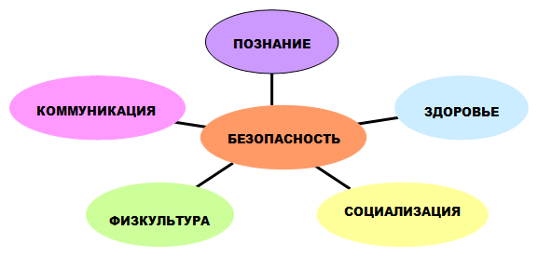
Образовательная деятельность такая как «Безопасность» должна быть интегрированной и соединять разные направления:

Slide 7
При планировании и организации работы по ОБЖ необходимо соблюдать следующие принципы:
принцип полноты: содержание программы по ОБЖ должно быть реализовано по всем направлениям. Если какое-нибудь направление выпадает, то дети оказываются не защищёнными от представленных в нём определённых источников опасности.
принцип системности: работа должна проводиться систематически весь учебный год при гибком распределении материала в течение дня.
принцип сезонности: следует, по возможности, использовать местные условия.
принцип интеграции: содержание работы по ОБЖ должно соединять разные направления: изобразительную, театрализованную деятельность, ознакомление с окружающим, экологическое, физическое воспитание.
принцип преемственности взаимодействия с ребёнком в условиях дошкольного учреждения и семьи. Основные направления работы по ОБЖ должны стать достоянием родителей, которые могут не только продолжать беседы с ребёнком на конкретные предложенные воспитателем темы, но и выступать активными участниками педагогического процесса.

Slide 8
Безопасности формула есть: Надо видеть, предвидеть, учесть. По возможности бед избежать, А где надо – на помощь позвать.

Slide 9
СПАСИБО ЗА ВНИМАНИЕ!

